Slide 1
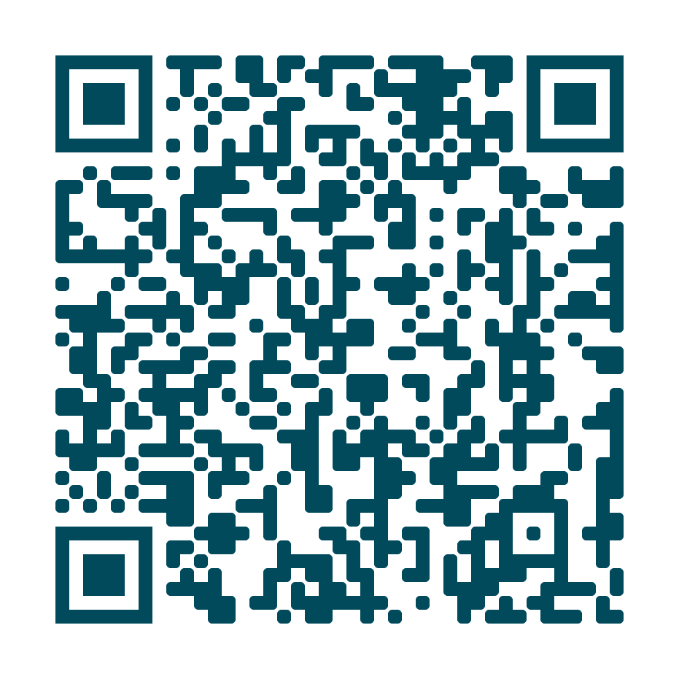
Қоршаған ортаның сапасы
География · 11-сынып · §22
«Экосканер: қаламның экологиялық диагнозы»
Бигожаева Акмарал Тургунбаевна · «№45 жалпы білім беретін мектеп» ШЖҚ МКК, Астана қ.
13 қараша 2026, бейсенбі
Сабақ сайты
Notes:
Сәлемдесу. Тақтада сайт ашық. Шоқан Уәлиханов гиді сабақтың «экспедициясын» бастайды.

Slide 2
«Экоауа райы»: бүгінгі көңіл-күйің
сайт: 2-бет
Бүгінгі көңіл-күйің — қандай ауа райы? Бір сөзбен айт.
☀️
🌤️
⛅
🌧️
Шуақты
Ашық
Бұлтты
Жаңбырлы
Соңында: «Сабақ соңында бәріміздің аспанымыз ашық болсын!» · Тақтада топтар, рөлдер және хатшы QR
Notes:
Әдіс: «Экоауа райы» (психологиялық ахуал)
Мұғалім: Сәлемдеседі. Тақтада «Бүгінгі көңіл-күйің — қандай ауа райы?» сұрағы: оқушылар ☀️ / ⛅ / 🌧️ / ⚡ батырмасын басады. Топтар мен рөлдерді (2 спикер, хатшы, постер қорғаушы) және хатшы QR-ын шығарады.
Оқушылар: Көңіл-күйін таңдайды, тобына отырып рөлін алады. Хатшы телефонда «Хатшы» бетін ашады.

Slide 3

Үй тапсырмасы: «Ыстық орындық»
сайт: 3-бет
1
Ластанудың табиғи және антропогендік көздерін ажыратып, мысал келтір.
2
Атмосфераның ластануы адам денсаулығына қалай әсер етеді?
Әр топтан бір оқушы «ыстық орындыққа» отырады. Хатшы 1 балл қояды.
3
Сенің қалаңда (Астана) ауаны не ластайды? Дәлел келтір.
Notes:
Әдіс: «Ыстық орындық»
Мұғалім: Үй тапсырмасы (§21) бойынша сұрақ қояды; әр топтан бір оқушы «ыстық орындыққа» отырады. Хатшы кілтпен балл қояды.
Оқушылар: Ластану көздері, денсаулыққа әсері, Астананың ауасы туралы сұраққа дәлелмен жауап береді.

Slide 4






Қала-сарапшылар: топтар мен рөлдер
сайт: 2-бет
1-топ · Қарағанды
2-топ · Теміртау
3-топ · Балқаш
Досье: СИ 40,9 · ЕЖҚ 100%
Досье: СИ 5,3 · ЕЖҚ 33%
Досье: СИ 3,5 · ЕЖҚ 1,5%
1-спикер · 2-спикер
ғалым рөлінде жаңа сабақтың бөлімін 1 минут түсіндіреді
Хатшы
дескриптор бойынша балл қояды (телефонда)
Постер қорғаушы
«диагнозды» 2 минутта қорғайды
Қалғандары
постер салады, деректі тексереді
Notes:
Әдіс: «Экоауа райы» (психологиялық ахуал)
Мұғалім: Сәлемдеседі. Тақтада «Бүгінгі көңіл-күйің — қандай ауа райы?» сұрағы: оқушылар ☀️ / ⛅ / 🌧️ / ⚡ батырмасын басады. Топтар мен рөлдерді (2 спикер, хатшы, постер қорғаушы) және хатшы QR-ын шығарады.
Оқушылар: Көңіл-күйін таңдайды, тобына отырып рөлін алады. Хатшы телефонда «Хатшы» бетін ашады.

Slide 5

Мақсат пен критерийлер
сайт: 4-бет
К1
Көрсеткіштерді ортасына қарай жіктейді: ауа, су, топырақ, табиғи жүйелер (25-сызба)
Оқу мақсаты: 11.3.22 — қоршаған орта сапасының көрсеткіштерін жіктеу
Барлығы: сапа көрсеткіштерінің 4 түрін атап, нақты көрсеткішті ортасына жатқызады
Көпшілігі: нормативтер мен қауіптілік кластарын ажыратып, СИ/ЕЖҚ бойынша деңгейді анықтайды
Кейбірі: қаланың нақты деректеріне «экологиялық диагноз» қойып, дәлелдейді
К2
Нормативтерді түріне, заттарды қауіптілік класына қарай жіктейді (26-сызба)
К3
Нақты деректер бойынша ластану деңгейін анықтайды (СИ, ЕЖҚ, ШШК)
К4
Мониторинг кезеңдерін, әдістерін, деңгейлерін жіктейді (27–28-сызба), азамат ретінде заңды әрекетті таңдайды
Notes:
Әдіс: «Белсенді көру» → мақсатты бірге құру
Мұғалім: «Экосканер» бейнесін қосады, алдын ала сұрақ береді: «Сапа неден өлшенеді?» Бейне біткенде тақтада тақырып, мақсат, деңгейлер мен ұпайлар ашылады.
Оқушылар: Бейнені көріп, 4 көрсеткішті атайды; мақсатты өз сөзімен айтады.
Бейне біткенде сайтта тақырып, мақсат, деңгейлер мен ұпайлар өзі ашылады.

Slide 6
Бағалау: 14 ұпай → 10 балл
сайт: 10-бет
Тапсырма | К | Ұпай
Үй тапсырмасы | К1 | 1
6 спикер · жіктеу кестесі | К1–К4 | 2
3D глобус-эстафета (тақтада) | К1–К4 | 2
«ЖИ-ді тексер» | К3 | 2
Постер «Диагноз қой» | К3 | 3
Бекіту квизі (телефон) | К1–К4 | 4
Барлығы |  | 14
8–10
Жоғары деңгей
4–7
Орта деңгей
1–3
Төмен деңгей
Хатшы балды телефонға енгізеді → квизбен бірге тақтадағы рейтингке түседі.
Notes:
Әдіс: «Ұпай → 10 балл» · мадақтау
Мұғалім: Топтар мен барлық оқушының рейтингін, үздіктерді (1–3 орын, Глобус шебері, Квиз жылдамы, Үздік постер) атымен шығарады, наклейка береді.
Оқушылар: Өз балын және деңгейін біледі (8–10 жоғары, 4–7 орта, 1–3 төмен), үздіктерді құттықтайды.

Slide 7
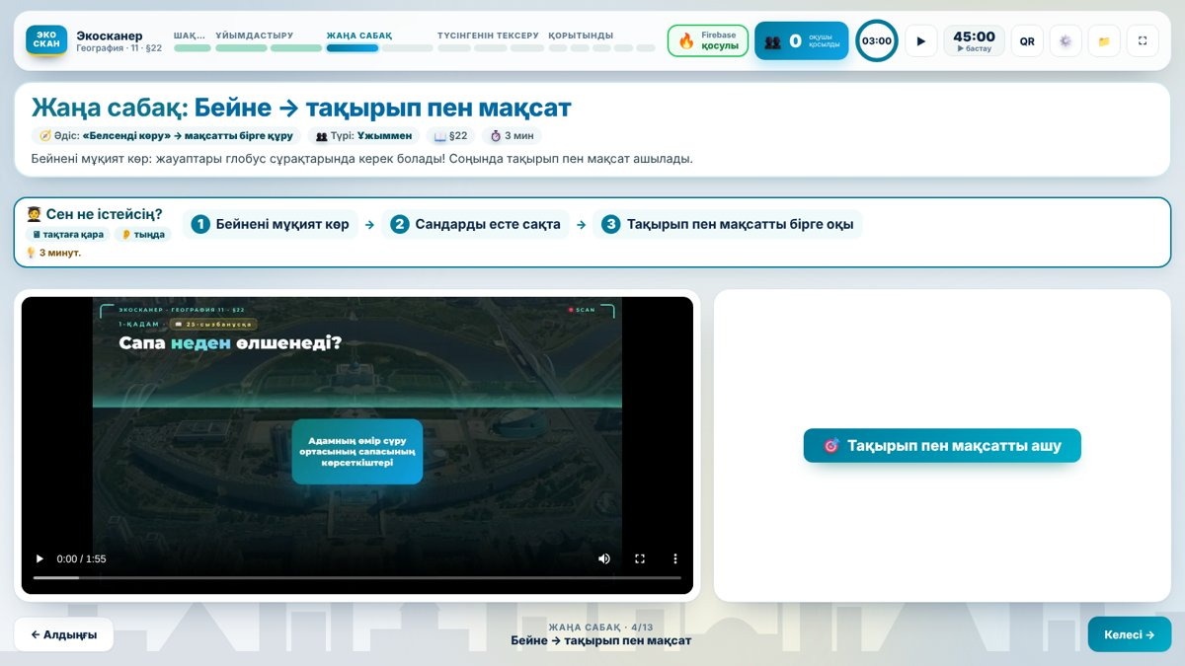
Бейнетүсіндірме «Экосканер»
сайт: 4-бет
Көрер алдында сұрақ
Сапа неден өлшенеді?
Ауа сапасы
Су сапасы
Топырақ сапасы
Табиғи жүйелердің динамикалық сапасы
Қатар дайындық: суретші постерге нобай сызады.
Notes:
Әдіс: «Белсенді көру» → мақсатты бірге құру
Мұғалім: «Экосканер» бейнесін қосады, алдын ала сұрақ береді: «Сапа неден өлшенеді?» Бейне біткенде тақтада тақырып, мақсат, деңгейлер мен ұпайлар ашылады.
Оқушылар: Бейнені көріп, 4 көрсеткішті атайды; мақсатты өз сөзімен айтады.

Slide 8
6 спикер — 6 ғалым (рөлдік ойын)
сайт: 5-бет
Жұмыс парағы №1
1 · Ортасы
2 · Нормативтер
3 · Қауіп класы
1-топ · Қарағанды · 1-спикер
1-топ · Қарағанды · 2-спикер
2-топ · Теміртау · 1-спикер
🎭 Рөлі: В. И. Вернадский (1863–1945)
🎭 Рөлі: Ф. Ф. Эрисман (1842–1915)
🎭 Рөлі: Парацельс (1493–1541)
4 · СИ / ЕЖҚ
5 · Су класы
6 · Мониторинг
2-топ · Теміртау · 2-спикер
3-топ · Балқаш · 1-спикер
3-топ · Балқаш · 2-спикер
🎭 Рөлі: Чарльз Килинг (1928–2005)
🎭 Рөлі: Рейчел Карсон (1907–1964)
🎭 Рөлі: Ю. А. Израэль (1930–2014)
Спикер ғалымның рөлінде: «Мен — …мын, бүгін мен … түсіндіремін» · 1 минут · тыңдаушылар №1 кестені толтырады.
Notes:
Әдіс: «Өзін-өзі басқару»: рөлдік ойын «Ғалым сөйлейді»
Мұғалім: 6 спикерді (әр топтан 2) кезекпен ортаға шақырады; тақтада жоғарыда ғалымдар, ортада сөйлеп тұрған спикер үлкен, таймер 1 минут.
Оқушылар: Спикерлер ғалым рөлінде қарапайым тілмен түсіндіреді (тақтадан оқымайды). Тыңдаушылар №1 жіктеу кестесін толтырады.

Slide 9
1–2 · Ортасы және нормативтер
сайт: 5-бет
Жұмыс парағы №1
Сапа көрсеткіштері (25-сызба)
Нормативтер (26-сызба)
Ауа сапасы
Қарағанды: PM2.5 — 40,9 ШЖШ
Санитарлық-гигиеналық
Адам денсаулығына зиянсыз шек (ШШК). Мыс.: ацетон — 0,35 мг/м³
Су сапасы
Нұра: 5-класс, қалқыма заттар 22,9 мг/дм³
Экологиялық
Экожүйе бұзылмайтын шек: өсімдік, жануар, су ағзалары үшін
Топырақ сапасы
Балқаш: қорғасын 15,9 ШЖШ
Өндірістік-шаруашылық
Кәсіпорын шығарындысы мен ағызындысына қойылатын шек
Табиғи жүйелердің динамикалық сапасы
Нұра: гидробиологиялық 3-класс
Уақытша
Тұрақты норма енгізілгенге дейін белгілі мерзімге бекітілген шек
Қарағанды тобы · Вернадский, Эрисман
Notes:
1-спикер: Гамма-фон қай ортаның сапасына жатады деп ойлайсың?
2-спикер: Мектеп ауласындағы ауа үшін қай норматив маңызды?
Дереккөз: Оқулық, 90-б. (25-сызба) · Қазгидромет, Қарағанды және Ұлытау обл., 2026 ж. 1-жартыжылдық

Slide 10
3–4 · Қауіп класы және СИ/ЕЖҚ
сайт: 5-бет
Жұмыс парағы №1
Заттардың қауіптілік класы
Ластану деңгейі: СИ мен ЕЖҚ
I
өте қауіпті
Бенз(а)пирен · Озон
Деңгей | СИ | ЕЖҚ
Төмен | 0–1 | 0%
Көтеріңкі | 2–4 | 1–19%
Жоғары | 5–10 | 20–49%
Өте жоғары | >10 | ≥50%
II
қауіптілігі жоғары
Фенол · ШШК 0,01 · Азот диоксиді · ШШК 0,2
III
орташа қауіпті
Өлшенген бөлшектер (шаң) · ШШК 0,5
Екеуінің жоғарысы алынады. Мысалы: СИ = 7, ЕЖҚ = 55% → өте жоғары.
IV
қауіптілігі аз
Аммиак · ШШК 0,2 · Ацетон · ШШК 0,35
Теміртау тобы · Парацельс, Килинг
Notes:
3-спикер: Неге бенз(а)пирен I класқа жатады?
4-спикер: СИ = 7, ЕЖҚ = 55%. Деңгейі қандай?
Дереккөз: ҚР ДСМ-70 гигиеналық нормативтері (2022) · Оқулық, 93-б.; Қазгидромет бюллетендері, 2026: Қарағанды, Ұлытау обл. (1-жартыжылдық); Астана (2-тоқсан)

Slide 11
5–6 · Су класы және мониторинг
сайт: 5-бет
Жұмыс парағы №1
Су сапасының 6 класы
Мониторинг: 4 кезең
1
Ең жақсы
1
Нысанды таңдау
2
Жақсы
2
Параметрлерін өлшеу
3
Орташа ластанған · Сәтбаев каналы (4→3)
3
Ақпаратты жинау және тарату
4
Ластанған · Самарқан су қоймасы (5→4)
4
Өңдеу, ұсыну, болжам
5
Өте ластанған · Нұра · Есіл (Астана, 3→5)
Әдістер: Ақпараттық-сараптамалық · Тірі ағзаларға биологиялық әсерді тіркеу · Зертханалық саралау
Деңгейлер: Жергілікті → Аймақтық → Ұлттық → Жаһандық
6
Аса ластанған · Соқыр өзені
Балқаш тобы · Карсон, Израэль
Notes:
5-спикер: Есілдің суы неге нашарлады деп ойлайсың?
6-спикер: Мектеп ауласында мониторинг жасасақ, қай деңгей болады?
Дереккөз: Қазгидромет бюллетендері, 2026 (су сапасының бірыңғай жіктелуі); Оқулық, 91–92-б. (27–28-сызба) · Қазгидромет, Астана, 2026 ж. 2-тоқсан

Slide 12
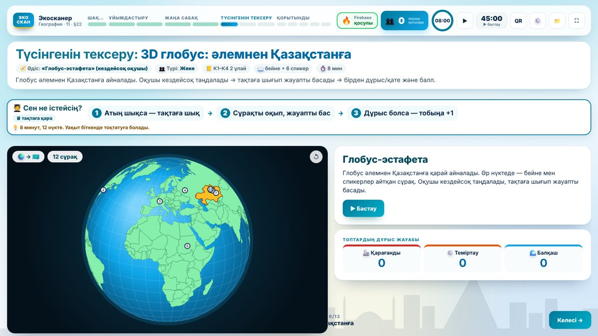
3D глобус: әлемнен Қазақстанға
сайт: 6-бет
🎲
Платформа оқушыны кездейсоқ таңдайды
👆
Оқушы тақтаға шығып, жауапты өзі басады
✅
Дұрыс/қате бірден шығады, топқа +1
🌍
Алдымен әлем, сосын Қазақстан · 12 сұрақ
Жауаптары бейне мен 6 спикердің сөзінде бар · 8 минут · әр оқушыға ең көбі 2 ұпай
Notes:
Әдіс: «Глобус-эстафета» (кездейсоқ оқушы)
Мұғалім: 3D глобус: алдымен әлем, сосын Қазақстан (12 сұрақ). «Оқушы таңдау» батырмасын басады — платформа оқушыны кездейсоқ шығарады, ол тақтаға келіп жауапты басады. Дұрыс/қате бірден шығады.
Оқушылар: Атың шықса — тақтаға шығып жауап бересің; қалғандары ойша жауап береді. Ақпарат бейне мен спикерлерде айтылды.
Жауаптар: Мауна-Лоа, Гавайи: CO₂ (көмірқышқыл газы); Мэриленд, АҚШ: Химиялық заттар суды және тіршілікті уландырады; Базель, Швейцария: мөлшері; Мәскеу: Санитарлық-гигиеналық; Бүкіл Жер шары: Жаһандық; Қарағанды: Өте жоғары; Балқаш: Топырақ; Теміртау: II; Нұра өзені: Өте ластанған; Сарань: Төмен; Астана: Жергілікті; Есіл, Астана: Нашарлады

Slide 13

«ЖИ-ді тексер» (10-сарамандық)
сайт: 7-бет
Жұмыс парағы №2
Оқулық пен ЖИ: «0,996 < 1, нормадан аспайды»
C₁/ШШК₁ + C₂/ШШК₂ ≤ 1
Ацетон: 0,345 : 0,35 = 0,986
Фенол: 0,009 : 0,01 = ?
Қосынды = ? → нормада ма?
Тексер: есеп дұрыс па? Қате қай жерде? ЖИ жауабын қабылдамас бұрын не істеу керек?
Цифрлық этика: тексеру және шешім — адамның жауапкершілігі.
Notes:
Әдіс: Практикалық есеп (10-сарамандық) · «ЖИ-ді тексер»
Мұғалім: Оқулық пен ЖИ «0,996 — нормада» дейді. Бірінші бөлу берілген: 0,345 : 0,35 = 0,986. Соңында тақтадағы есептегішпен көрсетеді.
Оқушылар: 0,009 : 0,01 = 0,9 есептейді, 0,986 + 0,9 = 1,886 қосады, «нормадан асады» деп белгілеп, оқулықтағы қатені табады (№2 парақ).
Кілт: 0,345 : 0,35 = 0,986; 0,009 : 0,01 = 0,9; 0,986 + 0,9 = 1,886. Оқулықта фенол 0,9-ға қате бөлінген (0,009 : 0,9 = 0,01). Дұрысы: 0,009 : 0,01 = 0,9. ЖИ — көмекші. Тексеру және шешім — адамның жауапкершілігі (цифрлық этика).

Slide 14
Постер: «Диагноз қой»
сайт: 8-бет
Жұмыс парағы №3
1-топ · Қарағанды
Досье → 3 сұрақ → постер → 2 мин қорғау
2-топ · Теміртау
Досье → 3 сұрақ → постер → 2 мин қорғау
3-топ · Балқаш
Досье → 3 сұрақ → постер → 2 мин қорғау
3 мин дайындық + әр топ 2 мин · тақтада таймер
Notes:
Әдіс: «Галерея»: 3 мин дайындық + әр топ 2 мин қорғау
Мұғалім: Әр топқа қаланың досьесін (Қазгидромет, 2026) және постерге дайындық инфографикасын береді. Тақтадағы таймер батырмалары: дайындық 3 мин, сосын әр топ 2 мин.
Оқушылар: Досьені оқып, СИ/ЕЖҚ бойынша деңгейді, басты ластаушыны анықтайды; постер салып, ұсыныс жазады. Қорғаушы 2 минут қорғайды, басқалар 1 сұрақ қояды (№3 парақ).
Кілт: Қарағанды: Өте жоғары, PM2.5 ұсақ бөлшектері, Су | Теміртау: Жоғары, Күкіртсутек, Су да, топырақ та | Балқаш: Көтеріңкі, Күкіртсутек, Топырақ

Slide 15
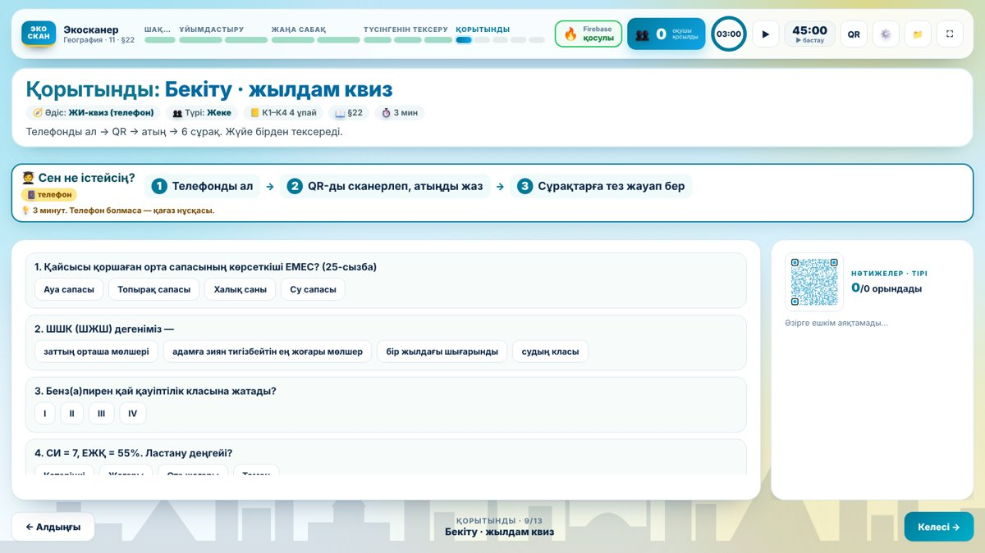
Бекіту квизі
сайт: 9-бет
Жұмыс парағы №4
6
сұрақ
3
минут
4
ұпай
Телефон болмаса — №4 қағаз нұсқасы.
Notes:
Әдіс: Бекіту квизі (телефон)
Мұғалім: QR арқылы квизді ашады, 3 минут береді.
Оқушылар: Телефоннан 6 сұраққа жауап береді; телефон болмаса — №4 қағаз нұсқасы.
Жауаптар: 1) Халық саны; 2) адамға зиян тигізбейтін ең жоғары мөлшер; 3) I; 4) Өте жоғары; 5) Нысанды таңдау; 6) Төмен

Slide 16
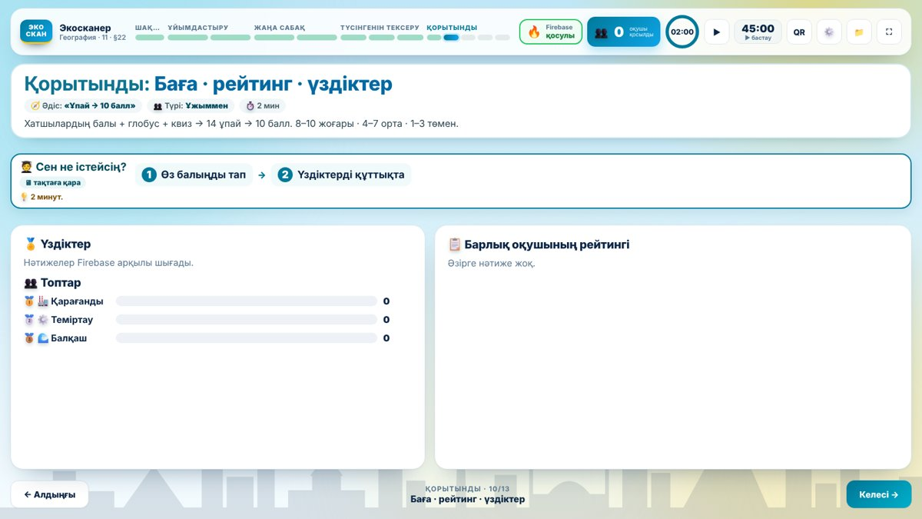
Баға · рейтинг · үздіктер
сайт: 10-бет
Жұмыс парағы №5
🥇🥈🥉
1–3 орын — атымен
🌍
Глобус шебері
⚡
Квиз жылдамы
🖼️
Үздік постер (топ)
14 ұпай → 10 балл · 8–10 жоғары · 4–7 орта · 1–3 төмен · үздіктерге наклейка
Notes:
Әдіс: «Ұпай → 10 балл» · мадақтау
Мұғалім: Топтар мен барлық оқушының рейтингін, үздіктерді (1–3 орын, Глобус шебері, Квиз жылдамы, Үздік постер) атымен шығарады, наклейка береді.
Оқушылар: Өз балын және деңгейін біледі (8–10 жоғары, 4–7 орта, 1–3 төмен), үздіктерді құттықтайды.

Slide 17
Ұтымды · Қызықты · Ұсыныс · үй тапсырмасы
сайт: 11-бет
✅
✨
💡
Ұтымды
Не пайдалы болды?
Қызықты
Не есте қалды?
Ұсыныс
Не өзгертер едің?
Міндетті
Оқулық 92-бет, 1-тапсырма: «Қоршаған орта мониторингі деңгейлері» кестесін толтыр.
Таңдау бойынша
Қазгидромет бюллетенінен Астананың 3 көрсеткішін тауып, «жіктеу картасын» жаса: ортасы, нормативі, деңгейі.
Шығармашылық
«Менің ауданымның экосканері» — 1 беттік инфографика. ЖИ қолдансаң — тексеріп, дереккөзін көрсет.
Notes:
Әдіс: «Ұтымды · Қызықты · Ұсыныс»
Мұғалім: Оқушылар мен қонақтардың пікірін тақтаға шығарады.
Оқушылар: Телефоннан пікір жазады: не ұтымды болды, не қызықты болды, қандай ұсыныс бар.
Үй тапсырмасы: Міндетті: Оқулық 92-бет, 1-тапсырма: «Қоршаған орта мониторингі деңгейлері» кестесін толтыр. Таңдау бойынша: Қазгидромет бюллетенінен Астананың 3 көрсеткішін тауып, «жіктеу картасын» жаса: ортасы, нормативі, деңгейі. Шығармашылық: «Менің ауданымның экосканері» — 1 беттік инфографика. ЖИ қолдансаң — тексеріп, дереккөзін көрсет.

Slide 18
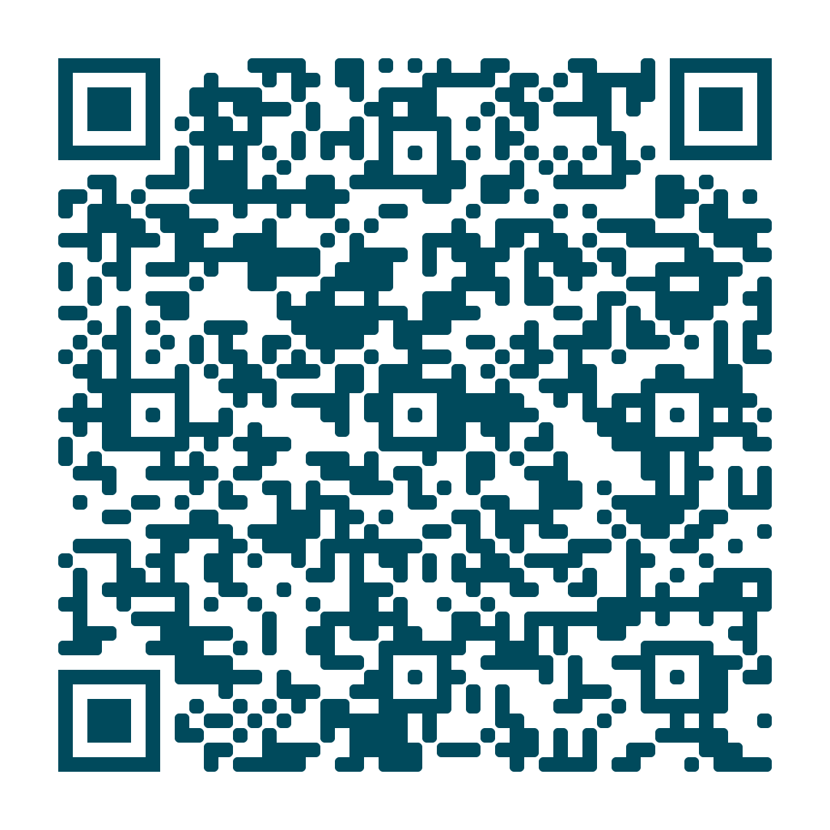
Рахмет! Табиғатқа ұқыпты болайық
Таза ауа, мөлдір су, құнарлы топырақ — бәріміздің ортақ байлығымыз. Табиғатқа ұқыпты болайық!
Барлық материал: ҚМЖ, презентация, жұмыс парақтары, наклейкалар, постер инфографикасы.
Материалдар
Notes:
Қорытынды. Қонақтарға алғыс.

